Slide 1


*JDBC(Java DataBase Connectivity)
- Java에서 DBMS와 연동하기 위한 저수준 API.
- java.sql 패키지에서 관련 인터페이스 및 클래스를 제공한다.
- Driver loading방식.( Driver만 제공되면 모든 DBMS와 연동할 수 있다.)
*driver type
- type 1 : JDBC-ODBC Bridge Driver
-Windows 에서만 사용할 수 있는 Driver. DBMS와의 연동은 OS에서 설정하고,
Java에서 연결하여 사용하는 방식, 속도가 느리다.
-Java는 Windows에서 서비스되는 일이 많지 않기 때문에 거의 사용하지 않는다.
- type 2 : native driver
-Driver를 제작한 언어가 Java와는 다른 언어로된 driver
-Driver를 사용하기 위해서 별도의 프로그램을 설치해야 한다.
-Middleware에서 주로 사용.
- type 3 : network protocol driver
-applet에서 DBMS와 연동하기위한 driver.
- type 4 : native protocol driver
-JDBC에서 가장 많이 사용하는 driver.(빠른 성능과 안정성을 제공)
-driver를 제작한 언어가 java언어이므로, driver를 사용하는 자바프로그램에서는
데이터를 주고 받을 때 문제가 거의 발생하지 않는 방식.
-DB Vendor사에 제공하는 bytecode.
-DB Server에 접속하기위한 DB client를 bytecode로 제작한 것.
-Driver는 .jar로 배포된다.
-Java에는 Windows OS용 JDBC-ODBC Bridge Driver만 제공.
-Driver 종류는 4가지 Type이 있다.

Slide 2
*JDBC 개발에 사용되는 객체들
-java.lang.Class : 배포되는 드라이버 내 특정 클래스를 객체화하여 JVM에 instance를 생성하는 일.
-java.sql.DriverManager : 로딩된 드라이버를 사용하여 DB연결을 얻는 일.
-java.sql.Connection : DBMS와 연결을 유지, Transaction처리, 쿼리문 생성객체를 얻는 일.
-java.sql.Statement : 쿼리문을 실행할 때 마다 생성하여 처리하는 객체.
-java.sql.PreparedStatement : bind변수를 사용하여 쿼리문을 미리 생성하고, 값을 나중에 넣어
실행하는 객체.
-java.sql.CallableStatement : Procedure를 호출할 때 사용하는 객체( PL/SQL )
-java.sql.ResultSet : 조회된 결과를 사용하기 위한 객체, 데이터 형의 변환.
-java.sql.ResultSetMataData : DD 없이도 테이블의 메타데이터(컬럼명,데이터형, 크기, null 허용)
를 얻을 때 사용.
-java.sql.Types : Procedure에서 out parameter 에 저장된 값을 자바에서 임시로 저장하기위한
데이터 형 을 제공하는 객체.
-java.sql.Clob : 자바에서 Clob 데이터형을 처리하기위한 객체
*JDBC코딩순서.
1. 드라이버 로딩 ( Class )
2. 로딩된 드라이버를 사용하여 DB 연결 얻기 ( DriverManager, Connection)
3. 쿼리문 생성객체 얻기.( Statement, PreparedStatement, CallableStatement)
4. 쿼리문 수행 후 결과 얻기.
5. 연결 끊기

Slide 3

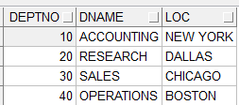
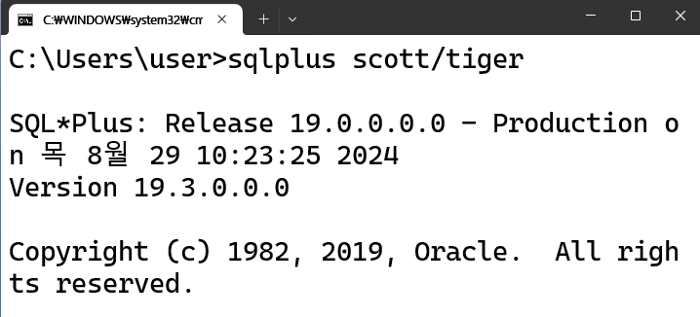
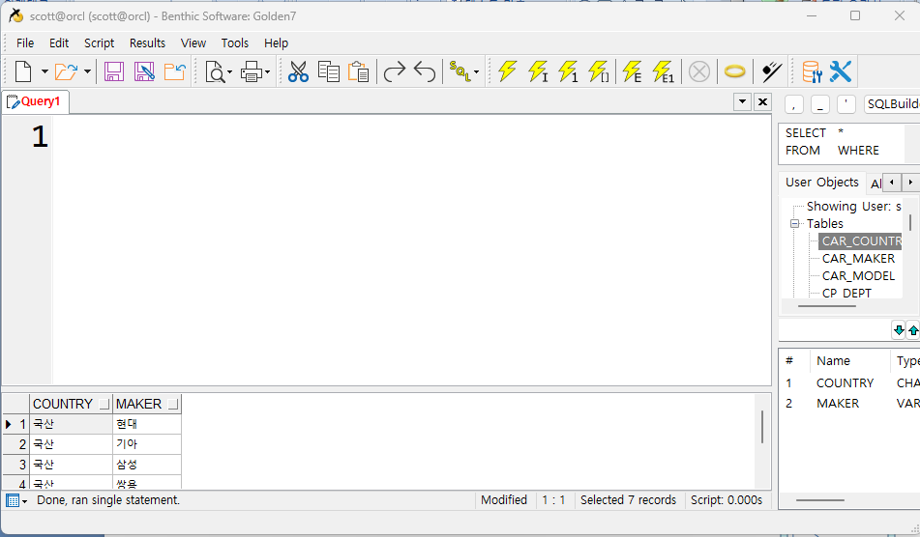
*DBMS와 JVM연결
JVM
DBMS
String url=“jdbc:oracle:thin:@localhost:1521:orcl”
String id=“scott”;
String pass=“tiger”:
JDBC
con
2. D.M
1.O.D
1521
인증
드라이버를 인식
eclipse : build path 설정
DOS(CUI) : classpath 설정
1.드라이버 로딩( 자바언어로 구현된 DB Client)
Class.forName(“드라이버클래스”);
Class.forName(“oracle.jdbc.OracleDriver”)
2. 로딩된 드라이버를 사용하여 커넥션 얻기
String url=“jdbc:oracle:thin:@디비위치:1521:SID”
String id=“scott”;
String pass=“tiger”;
Connection con=
DriverManger.getConnection( url , id, pass);
DB Client
DB Client

Slide 4
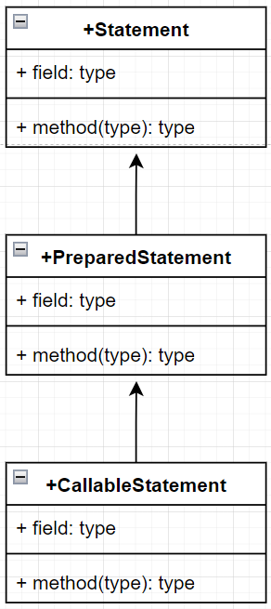
*query문 생성객체
-Statement, PreparedStatement, CallableStatement 인터페이스를 제공.
*Statement
- Connection객체의 createStatement()를 사용하여 객체를 얻는다
Statement stmt=con.createStatement(); //쿼리문의 정보가 없음.
-얻어진 객체는 SQL문을 알지 못한다.
-쿼리문을 실행할 때마다 쿼리문을 매번 생성하고 실행한다.
stmt.executeXxx( String sql ); // 쿼리문은 실행할 때 안다.
-동일 쿼리문이 반복 실행될 때 효율이 좋지않다.
-SQLInjection공격에 취약하다.
*PreparedStatement
-Connection객체의 prepareStatement( String sql )를 사용하여 객체를 얻는다.
PreparedStatment pstmt=con.prepareStatement( String sql );// 쿼리문의 알고 있다.
-얻어진 객체는 SQL문을 안다.
-쿼리문은 한번만 생성되고, 값은 bind변수(?)에 넣어 실행한다.
pstmt.executeXxx();
-동일 쿼리문이 반복실행 될 때 효율이 좋다.
-bind변수가 사용( 쿼리문과 값을 묶어주는 변수 )
-SQLInjection 공격에 안전하다.
*CallableStatement
-Connection객체의 prepareCall(String ) 를 사용하여 객체를 얻는다.
CallableStatement cstmt=con.prepareCall(String 프로시저명);
-Procedure를 실행하기 위한 객체
-bind변수를 사용할 수 있다.
-SQL문은 DB 프로시저에 작성하고, 자바에서는 프로시저를 호출하여 사용한다.
=> 자바 코드와 쿼리문이 분리될 수 있다.

Slide 5
*Statement 사용
JVM
DBMS
String url=“jdbc:oracle:thin:@localhost:1521:orcl”
String id=“scott”;
String pass=“tiger”:
con.createStatement()
JDBC
String sql=“,,,,,”;
con
2. D.M
1.O.D
1521
stmt.execute( sql )
3.stmt
인증
int cnt
commit, rollback
3. 쿼리문 생성객체 얻는다.
Statement stmt=con.createStatement();
4.쿼리문 수행 후 결과 얻기
-값과 쿼리문이 합쳐진다. ‘처리가 불편하다.
int deptno=50;
String dname=“개발”;
String loc=“서울”;
String sql=“insert into cp_dept(deptno, dname, loc) values(“+deptno+”,’”+dname+”’,’”+loc+”’)”;
int rowCnt=stmt.executeUpdate( sql );
boolean flag=stmt.execute( 쿼리문);
int cnt=stmt.executeUpdate( 쿼리문 );
ResultSet rs=stmt.executeQuery( 쿼리문 );
-DBMS변경하는 쿼리문
create
drop
truncate
alter
insert
update
delete
-DBMS변경하지는 쿼리문
select

Slide 6
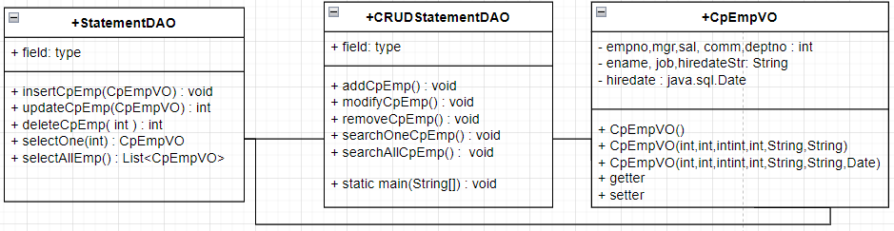
-DAO를 사용하는 클래스 => XxxService변경
: DBMS작업을 하기전, 조회결과를 가지고
업무로직 구현.
-method 명 작성
쿼리문이 들어가지 않고 현업의 업무용어로
method명 반영되어야 한다.
-VO :
화면에서입력된 값이
DBMS로 전달되거나,
DBMS에 검색된 값이
화면으로 전달되는
용도의 클래스
-Data Access Object
: DBMS에 대한 작업 ( 쿼리문 작성 실행)
-method 명 작성
쿼리문이 method명에 반영되어야한다.

Slide 7
insert : 1행추가, 예외
update : 0행 변경, n행 변경, 예외
delete : 0행 삭제, n행삭제, 예외
변경하거나 삭제할려고하는 값을 잘 모르는 경우 발생

